Slide 1
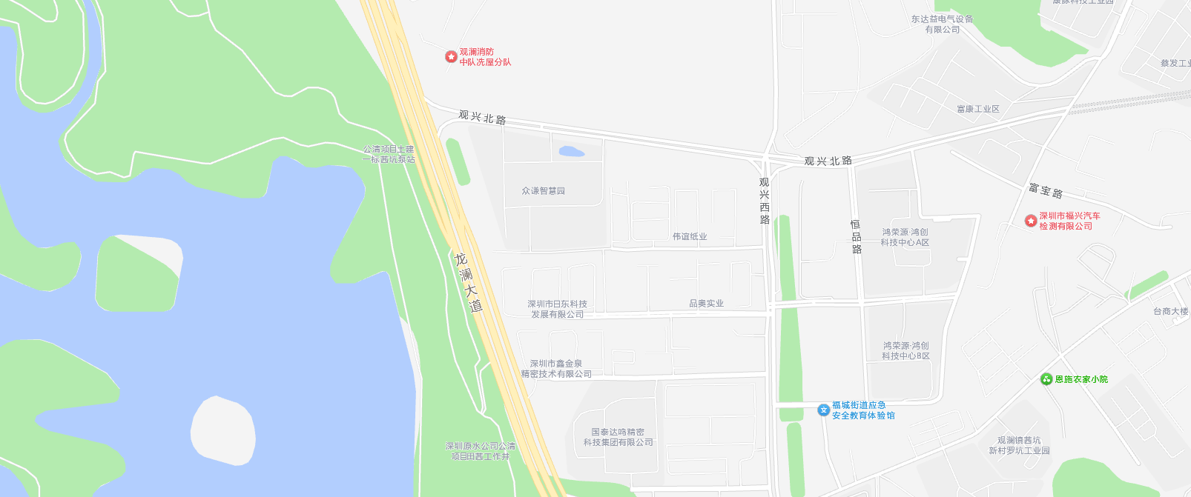
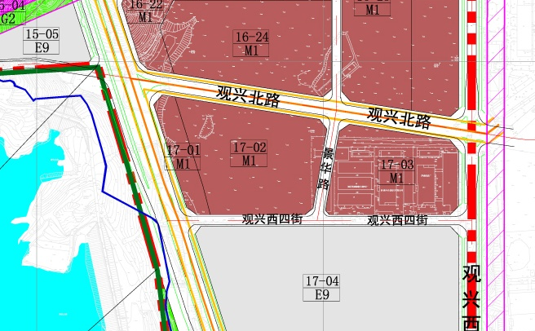
法定图则实施深化项目公众展示
深圳市规划和自然资源局龙华管理局关于
[观澜大水坑地区]法定图则17-02地块实施深化的公示
区位图
根据《深圳市人民政府办公厅关于印发深圳市工业及物流仓储用地容积调整管理规定的通知》(深府办规〔2024〕2号)，拟对[观澜大水坑地区]法定图则17-02地块进行实施深化。该事项已经规划主管部门审议并原则通过。现依据《中华人民共和国城乡规划法》《深圳市城市规划条例》《深圳市详细规划动态维护管理办法》等相关规定，对该实施深化事项公开展示如下：
一、规划情况
（一）涉及已批的[观澜大水坑地区]法定图则17-02地块，主要功能为一类工业用地（M1），具体情况详见实施深化方案。
（二）将17-02地块划分为17-02-01及17-02-02地块，用地性质依据《深圳市城市规划标准与准则》均表达为普通工业用地。其中17-02-02地块容积率调整为4.01，配套设施项目名称调整为社区体育活动场地。 具体情况详见实施深化方案。
二、展示方式及地点
（一）网站公示
1.深圳市规划和自然资源局门户网站
http://pnr.sz.gov.cn/
2.深圳市规划和自然资源局龙华管理局门户网站
http://pnr.sz.gov.cn/lh/
（二）实地公示
1. 深圳市规划和自然资源局龙华管理局
地址：深圳市龙华区清湖路壹点规划馆。
2. 实地公示
地址：深圳市龙华区龙澜大道与观兴北路交汇处东南侧。
三、公示时间
本次实施深化公示时间为10个自然日，自2026年5月10日至2026年5月19日止。如公示截止日期逢节假日或周末，公示意见收集截止日期顺延至节假日或周末后的第一个工作日。
四、意见反馈
公示期间，任何单位、组织和个人均可就公示内容提出书面意见或建议，提出意见和建议应填写“公众意见征询表”，在展示地点及展示网站均有“公众意见征询表”供市民领取或下载。个人提交反馈意见的应当提供真实姓名（须由提交人签名）、有效身份证明复印件、住址及联系方式，单位或组织提交反馈意见的应当加盖公章、提交单位法定代表人、委托代理人的有效身份证明复印件并注明联系人及联系方式。请通过以下渠道书面反馈：
（一）邮寄。邮寄地址：深圳市龙华区龙华街道清湖路壹点规划馆；收件人：张工；联系电话：0755-23335765；并在信封上注明“[观澜大水坑地区]法定图则17-02地块实施深化项目反馈意见”字样（日期以邮戳为准）；
（二）电子邮件。请将意见发送至邮箱：longhglj@pnr.sz.gov.cn，邮件标题请按照“[观澜大水坑地区]法定图则17-02地块实施深化项目反馈意见+姓名（或单位名称）”格式填写。
公众意见征询截止后，我局将按相关规定对相关意见进行认真研究和提出处理意见，并按程序将该法定图则实施深化和公众意见处理情况一并报批。
五、联系方式
联系单位：深圳市规划和自然资源局龙华管理局
单位地址：深圳市龙华区清湖路壹点规划馆
邮政编码： 518000
联系人：张泽鹏
联系电话：0755-23335765
深圳市规划和自然资源局龙华管理局
2026年5月9日
实施深化范围
实施深化方案
法定图则规划
实施深化方案
17-02-01
17-02-02
M1
M1
地块控制指标一览表（实施深化前）
地块控制指标一览表（实施深化后）
地块编号 | 用地代码 | 用地性质 | 用地面积（m²） | 容积率 | 配套设施项目名称 | 备注
17-02 | M1 | 一类工业用地 | 40390 | 3.0 | —— | 依据政府批件
地块编号 | 用地代码 | 用地 性质 | 用地面积（m²） | 容积率 | 容积（㎡） | 配套设施项目名称 | 备注
17-02-01 | M1 | 普通工业用地 | 38034 | 4.01 | 152516 | 社区体育活动场地（场地面积950平方米） | —
17-02-02 | M1 | 普通工业用地 | 2410 | — | — | — | —

